Slide 1
Tecnología de Redes 2634 Introducción a las Comunicaciones 3007
Tecnologías WAN Nº 2
2022
Notes:
Presentación de PowerPoint Nro. 20
3-2-0 Tecbared-Introcom-20-2022---1.pptx

Slide 2

Tecnología de Redes 2634 Introducción a las Comunicaciones 3007
PABLO ALEJANDRO LENA
plena@unlam.edu.ar
MARIO KRAJNIK
mariokrajnik@yahoo.com.ar
2022
Notes:
2

Slide 3
WAN Red de Área Amplia ISDN
Red Digital de Servicios Integrados
Conmutación de Paquetes/Conmutación de Circuitos.
Integra bajo conmutadores Servicio de red de datos con Servicio Telefónico de Voz.
Divide el ancho de banda en canales con los servicios de :
(D) Digital de Marcaje Telefónico - Establecer conexiones
(B) Datos de Computadora/Voz Digitalizada (Modulación por Codificación de Pulso =Amplitud)

Slide 4
WAN Red de Área Amplia ISDN
Acceso Básico Canales 2B+D:
Canal D full duplex - Establecer conexiones – 16 Kbps
Canales B full duplex - Datos - 64 kbps
Señalización y Delimitación de Tramas.
192 Kbps
Acceso Primario Canales H+D:
30B(64)+D(64)+señalización+framing(64) – Europa - 2 048 kbps.
23B(64)+D(64)+señalización+framing(8) - EEUU, Japón y Canadá - 1 544 kbps.
Notes:
Acceso básico o BRI (Basic Rate Interface) Proporciona dos canales B y un canal D de 16Kbps multiplexados a través de la línea telefónica. De esta forma se dispone de una velocidad total de 144Kbps.
Este es el tipo de servicio que encaja en las necesidades de usuarios individuales.
Acceso primario o PRI (Primary Rate Interface). En EE.UU. suele tener 23 canales tipo B y un canal D de 64Kbps, alcanzando una velocidad global de 1536Kbps.
En Europa el PRI consiste de 30 canales B y un canal D de 64Kbps, alcanzando una velocidad global de 1984Kbps.
En el segundo caso, los canales B también pueden estar agrupados como 5 canales H0 o un canal H12.
Este es el tipo de servicio que contratan entidades con gran demanda.

Slide 5
WAN Red de Área Amplia ISDN
Uso de Hardware o módulos especiales/conversores que responden a la a dos normas – EEUU Y EUROPEA.
Los módulos van conectados a los conmutadores de la señal en ambos extremos del Canal Establecido para las transmisión de paquetes.
Trabaja en las Capas física, Enlace y Red del Modelo OSI.

Slide 6
WAN Red de Área Amplia ISDN
Dentro del transporte contiene un valor de CRC para detección de errores en el receptor.
Trabaja con TDM (Multiplexión por división de tiempo).
Muchos fabricantes de hardware para ISDN permiten la agregación de canales utilizando protocolos propios.
Notes:
Mantenimiento.
Contiene un valor de CRC para detección de errores en el receptor. También incluye bits dedicados a comandos especiales, como los de prueba o test de la línea.
En el caso de un acceso PRI, para el interface U se emplea la estructura de trama normalizada para TDM.
El sistema TDM (Multiplexión por división de tiempo) es un sistema digital que permite combinar o multiplexar hasta 30 canales de señales digitales de 8 bits a 64Kbps procedentes de diversas fuentes dentro de una trama de 32 bytes enviados a 2048 Kbps (la trama dura 125 mSeg). La trama también incorpora 2 bytes para señalización y sincronización.
Este sistema es ampliamente usado para las comunicaciones de datos, especialmente en líneas digitales entre centrales, y es la base para otras muchas técnicas de transmisión de datos (como frame - relay) y protocolos.
En Norteamérica se emplea un sistema de TDM distinto, que trabaja a 1544Kbps, y que también esta incluido en las recomendaciones mencionadas de la ITU.

Slide 7

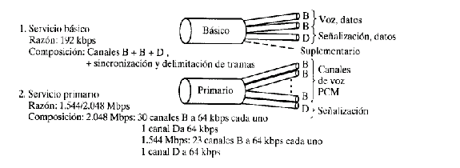
WAN Red de Área Amplia ISDN
(Canales H =Agrupación de Canales B)
Notes:
Canal B
Los canales tipo B transmiten información a 64Kbps, y se emplean para transportar cualquier tipo de información de los usuarios, bien sean datos de voz o datos informáticos.
Estos canales no transportan información de control de la RDSI.
Este tipo de canales sirve además como base para cualquier otro tipo de canales de datos de mayor capacidad, que se obtienen por combinación de canales tipo B.
Canal D
Los canales tipo D se utilizan principalmente para enviar información de control de la RDSI, como es el caso de los datos necesarios para establecer una llamada o para colgar. Por ello también se conoce un canal D como "canal de señalización". Los canales D también pueden transportar datos cuando no se utilizan para control. Estos canales trabajan a 16Kbps o 64kbps según el tipo de servicio contratado.
Canales H
Combinando varios canales B se obtienen canales tipo H, que también son canales para transportar solo datos de usuario, pero a velocidades mucho mayores. Por ello se emplean para información como audio de alta calidad o vídeo.
Hay varios tipos de canales H:
Canales H0, que trabajan a 384Kbps (6 canales B).
Canales H10, que trabajan a 1472Kbps (23 canales B).
Canales H11, que trabajan a 1536Kbps (24 canales B).
Canales H12, que trabajan a 1920Kbps (30 canales B).

Slide 8
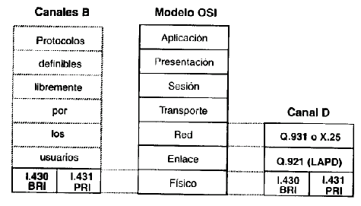
WAN Red de Área Amplia iSDN

Slide 9
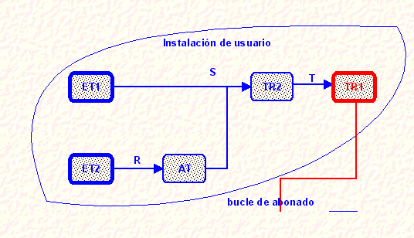
WAN Red de Área Amplia ISDN
Notes:
Interfaz Usuario-Red
Para definir los requisitos de acceso del usuario a RDSI, es muy importante comprender la configuración anticipada de los equipos del usuario y de las interfaces normalizadas necesarias. El primer paso es agrupar funciones que pueden existir en el equipo del usuario.
Puntos de Referencia: puntos conceptuales usados para separar grupos de funciones.
Agrupaciones funcionales: ciertas disposiciones finitas de equipos físicos o combinaciones de equipos.
El equipo terminal es el equipo de abonado que usa RDSI. Se definen dos tipos.
El equipo terminal de tipo 1 (ET1) son dispositivos que soportan la interfaz RDSI normalizada. Por ejemplo: teléfonos digitales, terminales de voz/datos integrados y equipos de fax digitales.
El equipo terminal de tipo 2 (ET2) contempla la existencia de equipos no RDSI. Por ejemplo, ordenadores huésped con una interfaz X.25. Tal equipo requiere un adaptador de terminal (AT) para conectarse a la interfaz RDSI.

Slide 10
WAN Red de Area Amplia ISDN
ET1: Equipo terminal con conexión directa al ISDN.
ET2: Equipo terminal (no isdn) que precisa de un adaptador (AT) para conectarse al ISDN.
AT: Adaptador de equipo terminal. Adaptador a la conexión de ISDN .

Slide 11
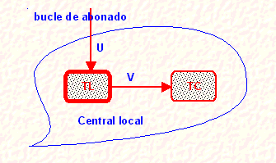
WAN Red de Área Amplia ISDN

Slide 12
WAN Red de Área Amplia ISDN
TR2: Terminal de red. Central digital que adapta los ETs a la Terminal de red (TR1). Sólo para accesos primarios donde existe una conexión física única entre cada ET y la TR2.
TR1:Terminal de red. Conecta la instalación del usuario con la central digital local a través del bucle de abonado
TL: Terminal de línea. Conecta la central local con el bucle de abonado.
TC: Terminal de central. Conecta el TL con las etapas de conmutación internas de la central . Además, lleva a cabo el tratamiento de la señalización del acceso de usuario.

Slide 13
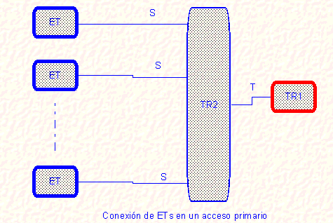
WAN Red de Área Amplia ISDN

Slide 14
WAN Red de Área Amplia Frame Relay
Protocolo de Transmisión de Ráfagas de Datos de Alta Velocidad (1.5 Mpbs) a través de Canales Digitales .
Se basa en Conmutación de Circuitos.
Se utiliza para líneas alquiladas de ancho de banda fijo.
Transfiere utilizando Tecnología ATM los paquetes denominados FRAMES.
No tiene control de flujo en la Transmisión
Notes:
Opera a una velocidad estándar mayor 1.5 Mpbs
El protocolo es más moderno y acorde a la tecnología actual
Tiene menos sobrecarga porque no tiene control de flujo
Sus desventajas contra X.25 son:
Le deja a la aplicación el realizar el control de errores
No es tan robusto como X.25.
No tiene control de flujo
Tiene un modo muy simple de indicar errores (un bit de error)

Slide 15
WAN Red de Área Amplia Frame Relay
Tecnología Estructurada de acuerdo al Modelo OSI.
Los paquetes son de tamaño variable.
Aplica teoría de Circuitos Virtuales (ATM ) y puede superar la velocidad de 1500 MBPS.
Es una extensión de Estándar ISDN.
Solo hay chequeo (Paquete) y Retransmisión.
Las conexiones pueden ser del tipo:
Permanente, (PVC, Permanent Virtual Circuit).
Conmutadas (SVC, Switched Virtual Circuit).

Slide 16
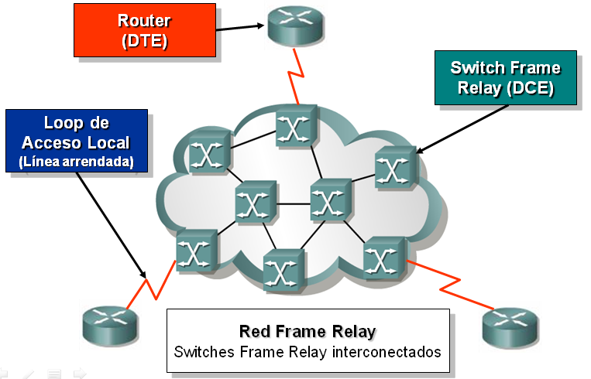
WAN Red de Área Amplia Frame Relay

Slide 17
WAN Red de Área Amplia Frame Relay
Aplicaciones de CAD/CAM.
Intercambio de información en tiempo real. dentro del ámbito empresarial.
Construcción de bases de datos distribuidas.
Correo electrónico.
Aplicaciones host-terminal.
Aplicaciones cliente-servidor.
Acceso remoto a bases de datos.
Transferencia de ficheros e imágenes.
Impresión remota.

Slide 18
WAN Red de Área Amplia xDSL
xDSL DIGITAL SUBSCRIBER LINE
Tecnología Estandarizada para Comunicaciones Digitales de Alta Velocidad.
FDM – Multiplexación por División de Frecuencias.
Canal Ascendente – Descendente –Distintas Frequencias
Principal Tecnología de ultima milla en Cablemodem.
Utiliza equipos como "modems" (DTU/DTE) digitales para líneas físicas, siendo utilizados en pares Telefónicos y coaxiles.
Distancia máxima de transmisión : 5,5 Km.
Notes:
Utiliza multiplexación por división de frecuencias , una frecuencia para la ascendente y otra para la descendente. Utiliza Cancelación de Eco (Ruido por intermodulación).
En función del diámetro del Cable puede transmitir a una distancia máxima de 5,5 KM.

Slide 19
WAN Red de Área Amplia Ejemplos :xDSL
ADSL = Asymmetrical Digital Subscriber Line
Velocidades distintas en los sentidos ISP-Abonado
32 kbit/s a 8,192 mbit/s Entrada.
32 kbit/s a 1,088 mbit/s Salida.
RADSL = Rate-adaptive ADSL
Permite ajustar la velocidad a la aplicación, automáticamente o por definición previa.
HDSL = High-bit-rate Digital Subscriber Line
Para el transporte bi-direccional simétrico .
Notes:
ADSL : El termino asimétrico se refiere al echo de que ADSL proporciona mas capacidad de enlace descendente que la ascendente. Es muy apropiada para el transporte de Internet.
HDSL : hace uso del esquema 2B1Q para poder alcanzar los 2 MBS a través de línea de par trenzado. Utiliza 2 pares trenzados. La distancia máxima es en torno a lo 3,7 Km.

Slide 20
WAN Red de Área Amplia Ejemplos :xDSL
SDSL = Symmetric Digital Subscriber Line
DSLs simétricas con velocidades variables entre 160 kbit/s y 2048 kbit/s.
Cada velocidad acomoda una cierta distancia.
VDSL = Very-high-bit-rate Digital Subscriber Line
hoy, hasta 51 Mbit/s
13 Mbit/s, hasta 1300 m
26 Mbit/s, hasta 900 m
51 Mbit/s, hasta 300 m
Está diseñado para soportar los servicios conocidos como "Triple Play", tales como voz, video, datos, televisión de alta definición (HDTV) y juegos interactivos
Notes:
SDSL : es una extensión de HDSL , se desarrollo para a través de un único par trenzado poder dar servicio.
VDSL : Esquema similar igual a ADSL

Slide 21
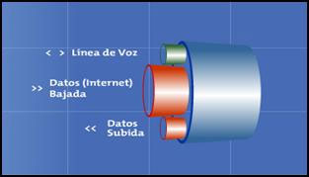
WAN Red de Área Amplia ADSL - Características
En una línea ADSL se establecen tres canales de comunicación, que son el de envío de datos, el de recepción de datos y el de servicio telefónico normal.
Esta tecnología se denomina asimétrica debido a que la velocidad de descarga y de subida de datos no es igual.

Slide 22
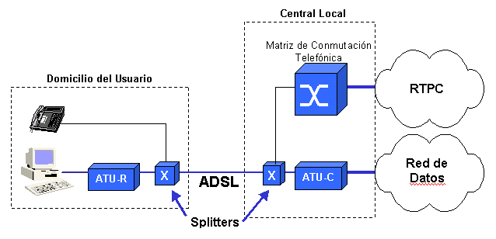
WAN Red de Área Amplia ADSL - Características

Slide 23
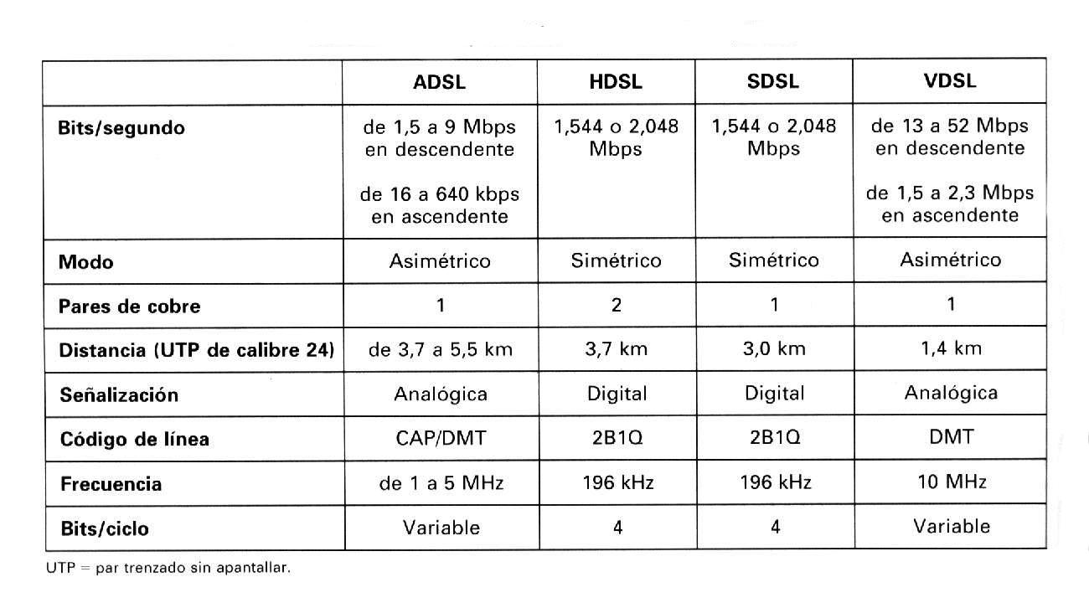
WAN : xDSL Cuadro Comparativo

Slide 24

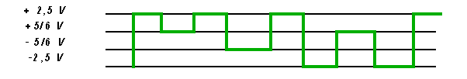
xDSL Modulación 2B1Q
Esta tecnología de Modulación Digital es bastante utilizada actualmente en ISDN.
Utiliza modulación por amplitud de pulsos (PAM), que consiste en tomar 2 elementos binarios (2² = 4 combinaciones) y codificarlos en un elemento cuaternario (4¹ = 4 combinaciones).
La ocupación del espectro en el caso de codificar una señal de 2 Mbit/s es de 0 a 584 kHz.

Slide 25
xDSL Modulación CAP CARRIERLESS AMPLITUDE FHASE
Esta es una nueva tecnología desarrollada en la década de 80.
Sistema de única portadora que codifica la señal binaria de 2 Mbit/s según un diagrama de 32 puntos con modulación en amplitud y fase.
Basada en técnicas de multiplexación

Slide 26
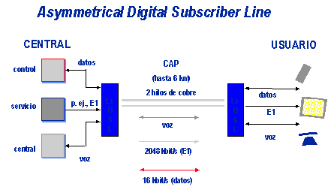
WAN Red de Área Amplia Ejemplos :xDSL

Slide 27
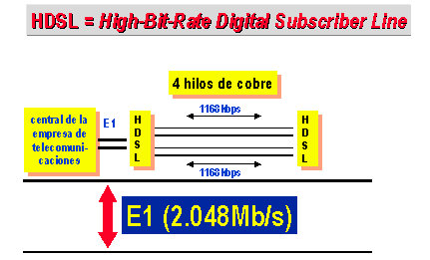
WAN Red de Área Amplia Ejemplos :xDSL

Slide 28
PDH- T-CARRIER PLESIOCHRONOUS DIGITAL HIERARCHY Modo Plesincrónico de Transmisión de Datos
Protocolo de Transporte para Redes de Comunicación Digital introducido por AT&T en 1983 que comenzó a funcionar a mediados de 1990 .
Basado una Comunicación Casi Sincrónica donde los equipos involucrados en el circuito no transmiten todos a la misma velocidad.
Utilizada sobre canales de comunicación Punto a Punto.
Existen 3 Estándares correspondientes a EEUU (T), Europa (E1) y Japón (J).

Slide 29
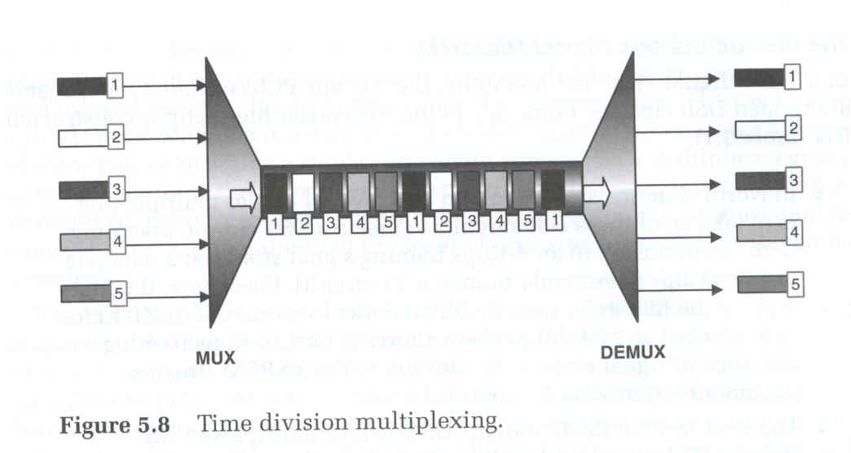
PDH- T-CARRIER PLESIOCHRONOUS DIGITAL HIERARCHY Modo Plesincrónico de Transmisión de Datos
Trabaja sobre Canales con Multiplexación por División de Tiempo.
Aplica Modulación PCM (Amplitud) en sus Canales Digitales.
Notes:
Utiliza Multiplexación por división de tiempo sincronía

Slide 30
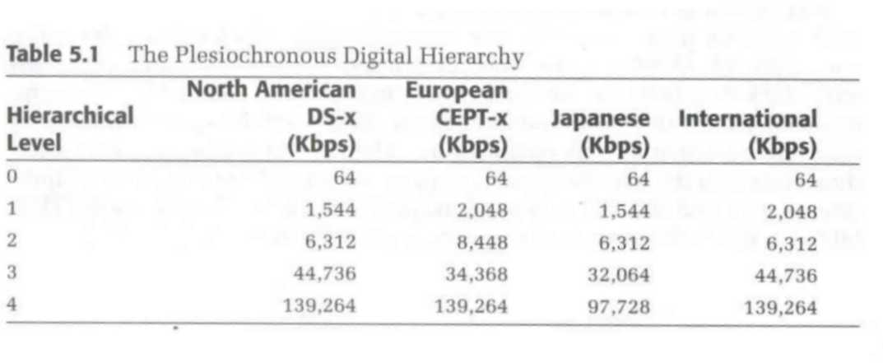
PDH- T-CARRIER PLESIOCHRONOUS DIGITAL HIERARCHY Modo Plesincrónico de Transmisión de Datos

Slide 31
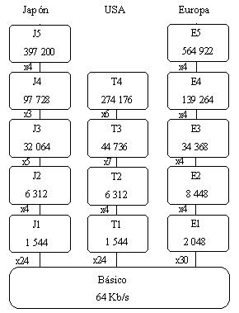
PDH- T-CARRIER PLESIOCHRONOUS DIGITAL HIERARCHY Modo Plesincrónico de Transmisión

Slide 32
SDH-SONET SYNCHRONOUS DIGITAL HIERARCHY SYNCHRONOUS OPTICAL NETWORK
Protocolo de Transporte para Redes de Anillos de Fibra Óptica.
Basado en una Estructura de Comunicación Sincrónica .
Se Utiliza en las Redes Troncales de Fibra y anillos WAN.
Es utilizado en la mayoría de las Topologías Híbridas de Cablemodem.
Se ubica en la Capa Enlace del modelo OSI.

Slide 33
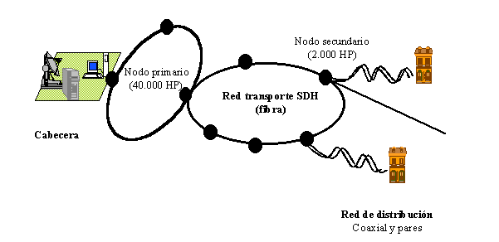
SDH-SONET SYNCHRONOUS DIGITAL HIERARCHY SYNCHRONOUS OPTICAL NETWORK
HP = Hogares Pasados

Slide 34
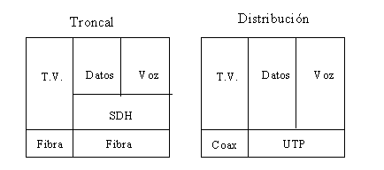
SDH-SONET SYNCHRONOUS DIGITAL HIERARCHY SYNCHRONOUS OPTICAL NETWORK

Slide 35
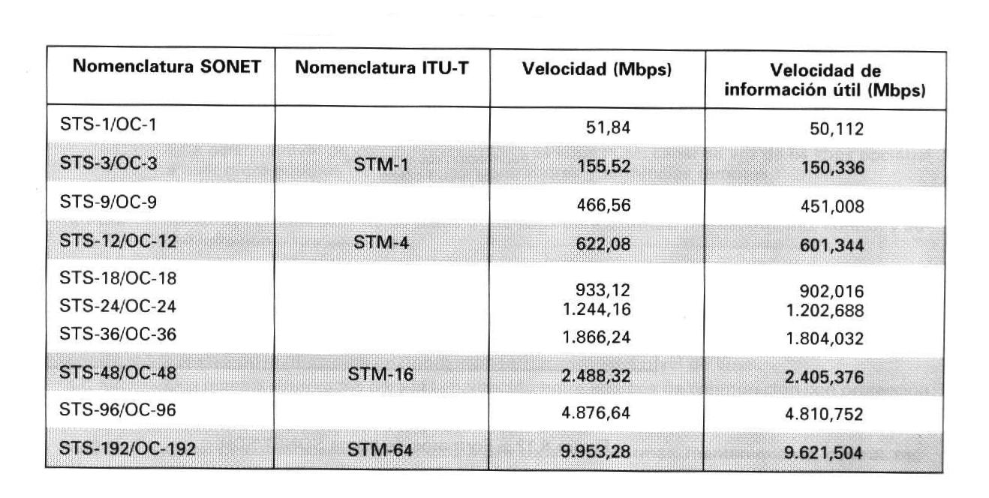
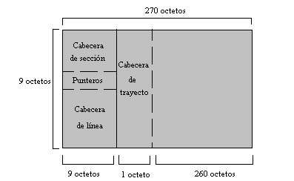
SDH-SONET Tramas en Canales Multiplexados

Slide 36
SDH-SONET SYNCHRONOUS DIGITAL HIERARCHY SYNCHRONOUS OPTICAL NETWORK
El modelo de referencia de las redes SDH/ Arquitectura SDH se separa en cuatro capas:
Física: Características físicas de la red: señales eléctricas de entrada, tipo de fibra, ventana de trabajo del Láser, etc.
Sección: Parte de red comprendida entre dos regeneradores de señal ópticos o eléctricos.
Línea: Parte de red comprendida entre dos equipos multiplexores.
Trayecto: Parte de red comprendida entre los dos extremos de la transmisión.

Slide 37
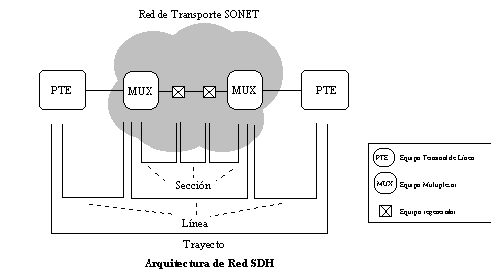
SDH-SONET SYNCHRONOUS DIGITAL HIERARCHY SYNCHRONOUS OPTICAL NETWORK

Slide 38
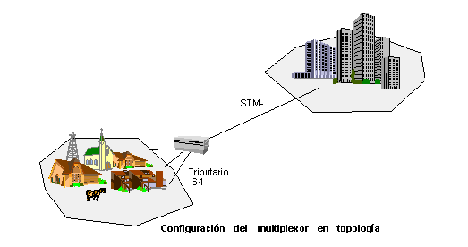
SDH-SONET Multiplexores - Conexiones Punto a Punto - Estrella

Slide 39
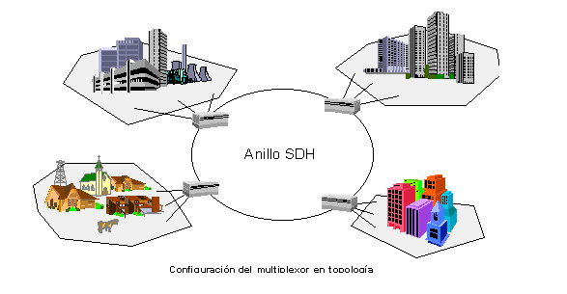
SDH-SONET Multiplexores - Conexiones Multipunto Anillo ADM ( Add & Drop Multiplexer)

Slide 40
LRE – Long Reach Ethernet
Extensión aplicada de las redes Ethernet sobre un par de cable trenzado a distancias de más de 1,800 metros (LANs / MANs).
Encapsula los paquetes Ethernet para una transmisión robusta y de alta frecuencia a través de líneas telefónicas.
Alta velocidad : Es muy flexible y sus variables incluyen velocidades de 5 Mbps, 10 Mbps y 15 Mbps (dependiendo de la distancia de acceso).
Transmisión simultánea en tiempo real de datos, voz y video para aplicaciones integradas como voz, datos, video y multicasting.

Slide 41
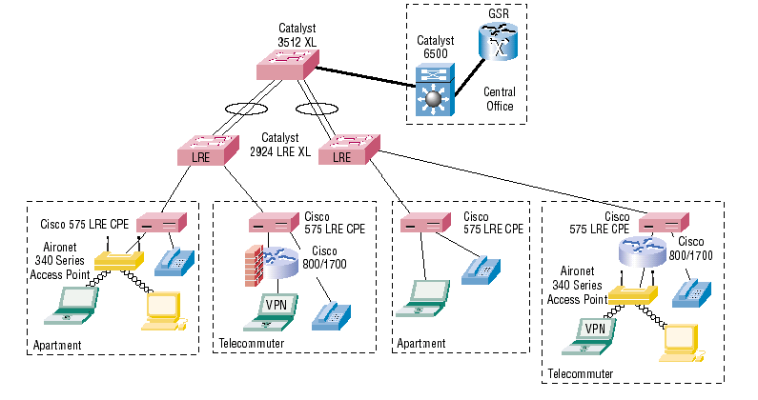
LRE – Long Reach Ethernet

Slide 42
Cablemodem - HFC
HFC ↓ Red de Telecomunicaciones por Cable de Banda Ancha (Video, Audio y Datos).
Topología Híbrida.
Soporte de Transmisión de Señales
Fibra Óptica
Cable Coaxial
El soporte tiene 4 partes claramente diferenciadas.
Cabecera
Red Troncal
Red de Distribución
Red de Abonado
Plataforma Digital ↓ Modulación 64-QAM
(Modulación de Amplitud en Cuadratura).

Slide 43
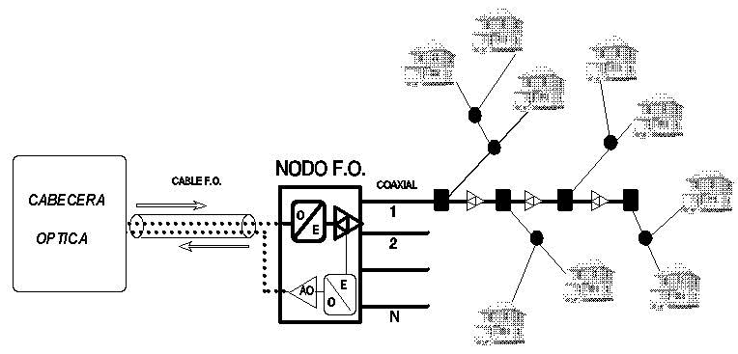
Cablemodem - Topología Híbrida

Slide 44
Cablemodem - HFC
Cabecera :
Centro de Control del Sistema .
Monitoriza la Red y supervisa su funcionamiento.
Dispone de equipos de recepción de televisión terrenal, satelital y microondas.
Posee enlaces con otras cabeceras y estudios.
Su complejidad depende de los servicios que presta.
Las señales de video, audio y datos que forman los canales de televisión digital se multiplexan para formar el flujo de transporte.

Slide 45
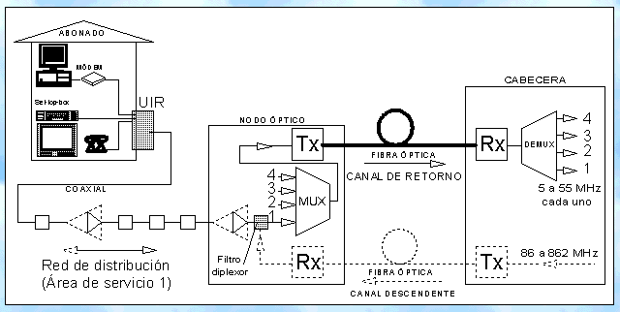
Cablemodem - Topología Híbrida

Slide 46
Cablemodem - HFC
Red Troncal :
Estructura de anillos de Fibra Óptica redundantes.
Une un conjunto de Nodos Primarios.
Emplea tecnología SDH y PDH que permite constituir redes alta velocidad.
Los nodos primarios alimentan a los nodos secundarios con otros anillos o enlaces punto a punto.

Slide 47
Cablemodem - HFC
Red de Distribución :
Los Nodos Secundarios convierten las señales ópticas en eléctricas.
Distribuyen la señal a través de una estructura bus coaxial que constituyen las distribución.
Cada nodo da servicios a 500 hogares.
Permite distribuir señal a 2 o 3 amplificadores en cascada para controlar el ruido y la distorsión del canal descendente.

Slide 48
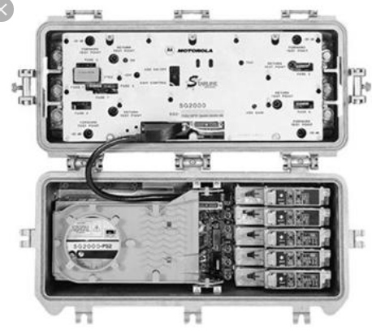
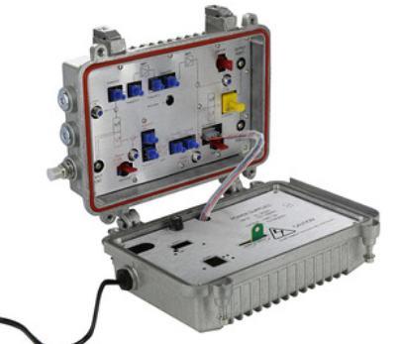
Cablemodem - HFC
Amplificadores HFC.

Slide 49
Cablemodem - HFC
Red de Abonado :
Ultima derivación de cable coaxial hasta la base de conexión de abonado.
Cada derivación conecta la señal a la computadora a través de una DTU .
La distribución es asimétrica tanto del canal descendente como el ascendente.
El DTU de cable demodula la señal recibida y encapsula el flujo de bits en paquetes Ethernet. El PC del abonado ve la red HFC como una enorme red local Ethernet.
LA DTU se conecta a la PC a través de una interfaz de RED.
El Canal Descendente puede entregar mas de 512 Kbps de señal de banda ancha.

Slide 50
Gracias

